Slide 1
FATEC Faculdade de Tecnologia
SANTANA de PARNAÍBA
MATRIZES
PROF. Me. TETSUO ARAKI
Notes:
matrizes

Slide 2
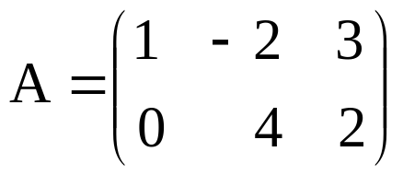
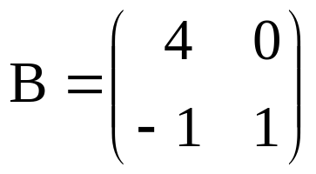
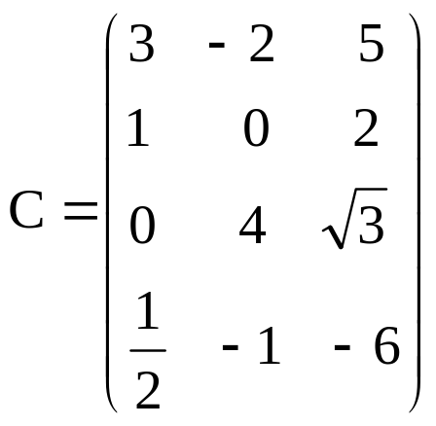
Matrizes
Matriz m x n é uma tabela de m . n números reais dispostos em m linhas (filas horizontais) e n colunas (filas verticais). Exemplos:
é uma matriz 2 x 3
é uma matriz 2 x2
é uma matriz 4 x 3
Notes:
matrizes

Slide 3
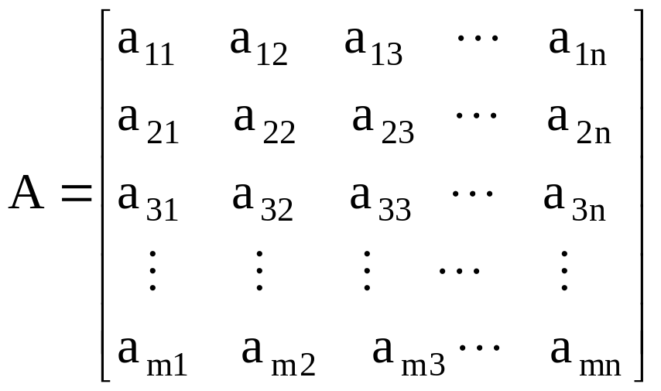
Representação de uma Matriz
As matrizes costumam ser representadas por letras maiúsculas e seus elementos por letras minúsculas, acompanhadas de dois índices que indicam, respectivamente, a linha e a coluna ocupadas pelo elemento.
Notes:
matrizes

Slide 4

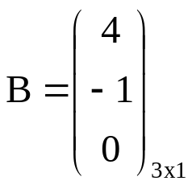
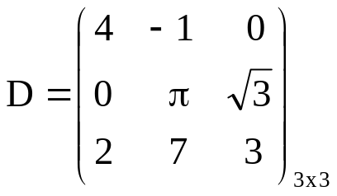
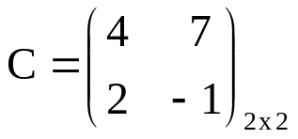
Matrizes Especiais
Matriz linha: É toda matriz do tipo 1 x n, isto é, com uma única linha
Matriz coluna: É toda matriz do tipo n x 1, isto é, com uma única coluna.
Matriz quadrada: É toda matriz do tipo n x n, isto é, com o mesmo número de linhas e colunas. Neste caso, dizemos que a matriz é de ordem n
Notes:
matrizes

Slide 5
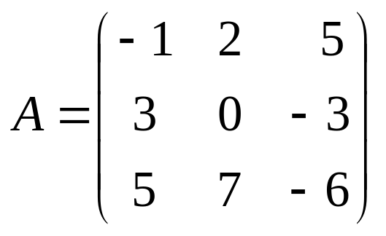
Diagonais de uma Matriz quadrada
Diagonal Secundária 5, 0 e 5
Diagonal Principal: -1, 0 e -6
Notes:
matrizes

Slide 6
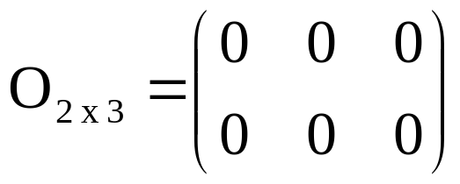
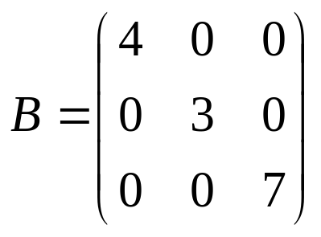
Matriz Nula; Matriz Diagonal
Matriz nula: É toda matriz em que todos os elementos são nulos.
Matriz diagonal: É toda matriz quadrada onde só os elementos da diagonal principal são diferentes de zero.
Notes:
matrizes

Slide 7
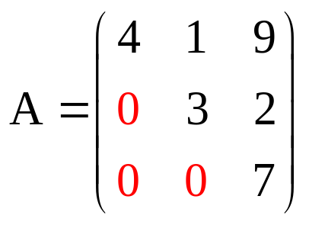
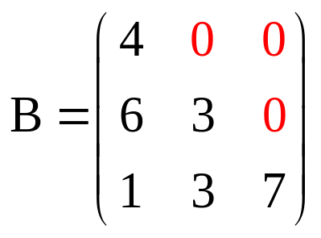
Matriz Triangular
Matriz Triangular: É toda matriz quadrada onde todos os elementos acima ou abaixo da diagonal principal, são nulos.
Matriz Triangular Superior
Matriz Triangular Inferior
Notes:
matrizes

Slide 8
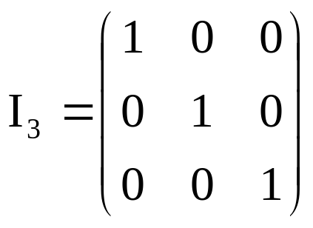
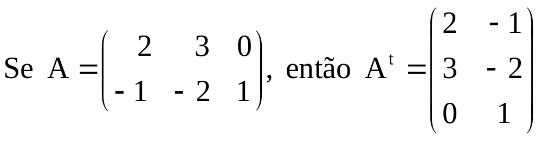
Matriz Identidade; Matriz Transposta
Matriz identidade: É toda matriz quadrada onde todos os elementos que não estão na diagonal principal são nulos e os da diagonal principal são iguais a 1.
Notação: I_{n} , onde n indica a ordem da matriz identidade.
Matriz transposta: Chamamos de matriz transposta de uma matriz A a matriz que é obtida a partir de A, trocando-se ordenadamente suas linhas por colunas ou suas colunas por linhas. Notação: A^{t}
Notes:
matrizes

Slide 9
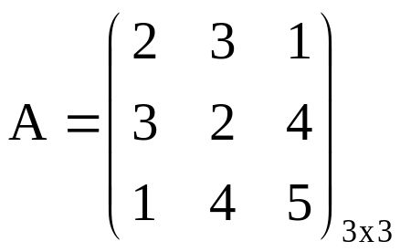
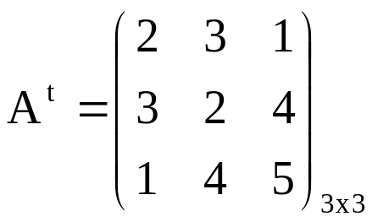
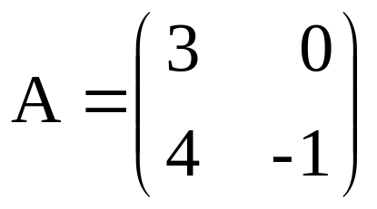
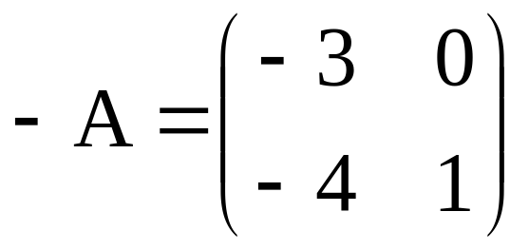
Matriz Simétrica; Matriz Oposta
Matriz simétrica: Uma matriz quadrada de ordem n é simétrica quando A= A^{t}
Matriz oposta: Chamamos de matriz oposta de uma matriz A a matriz que é obtida a partir de A, trocando-se o sinal de todas os seus elementos.
Notação: - A
Notes:
matrizes

Slide 10
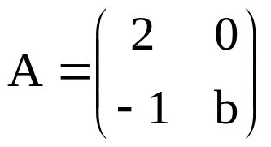
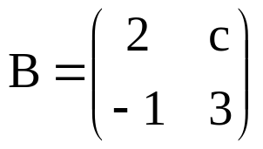
Igualdade de Matrizes
Igualdade de matrizes: Duas matrizes, A e B, do mesmo tipo m x n, são iguais se, todos os elementos que ocupam a mesma posição são idênticos.
Se A = B, então c = 0 e b = 3
Notes:
matrizes

Slide 11
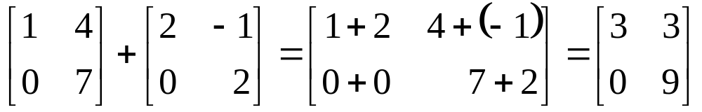
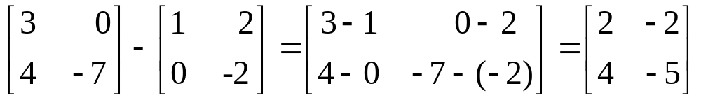
Soma e Subtração de Matrizes
Adição de Matrizes
OBS: A + B existe se, e somente se, A e B são do mesmo tipo (m x n).
Subtração de Matrizes
Notes:
matrizes

Slide 12
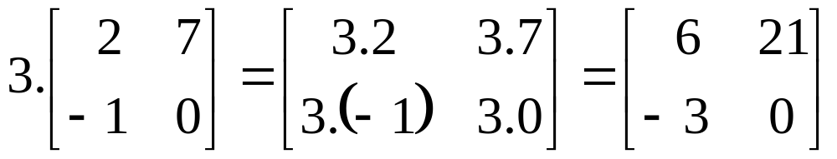
Multiplicação de um número real por uma Matriz
Notes:
matrizes

Slide 13

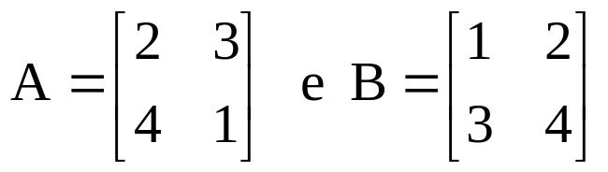
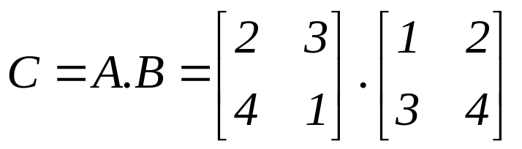
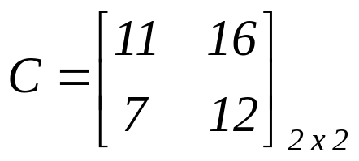
Multiplicação de Matrizes
A matriz produto A.B existe apenas se o número de colunas da primeira matriz (A) é igual ao número de linhas da segunda matriz (B).
C11: 1ª linha * 1ª coluna = 2.1 + 3.3 = 11
C12: 1ª linha * 2ª coluna = 2.2 + 3.4 = 16
C21: 2ª linha * 1ª coluna = 4.1 + 1.3 = 7
C22: 2ª linha * 2ª coluna = 4.2 + 1.4 = 12
Notes:
matrizes

Slide 14
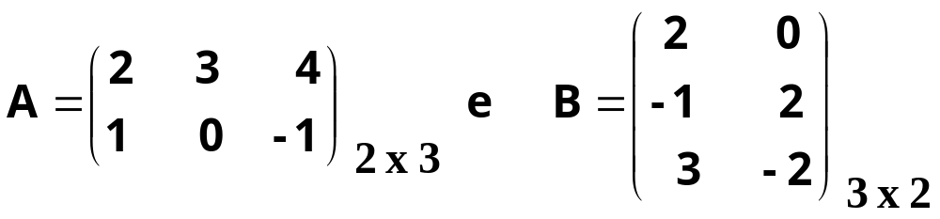
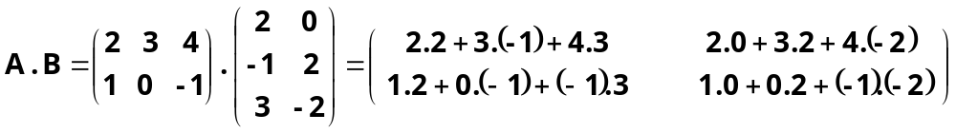

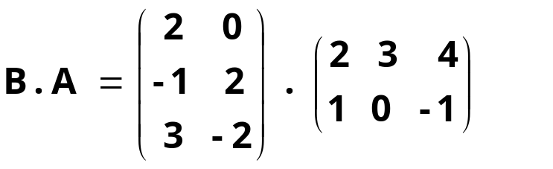
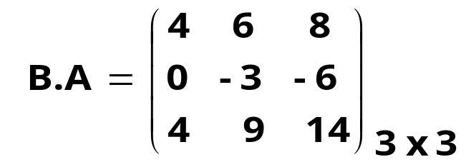
Outro exemplo:
Considerando as Matrizes:
Determine, se possível, A ⋅ B e B ⋅ A
Solução:
Observação Importante:
Este exemplo nos mostra que a multiplicação de matrizes,
de forma geral, não satisfaz a propriedade Comutativa .

Slide 15
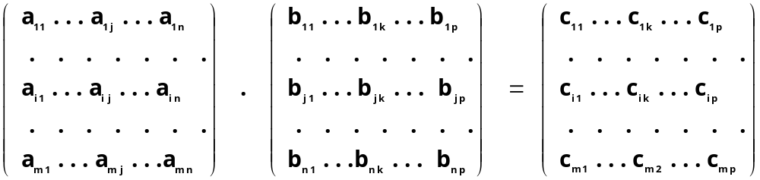
Simbolicamente:
m x n
n x p
m x p
R1
R2
Observação:
Observe que, ao impor que o número de colunas da primeira matriz
seja igual ao número de linhas da segunda matriz, estamos garantindo
que o primeiro retângulo (R1) tenha o mesmo número de elementos
que o segundo retângulo (R2).

Slide 16
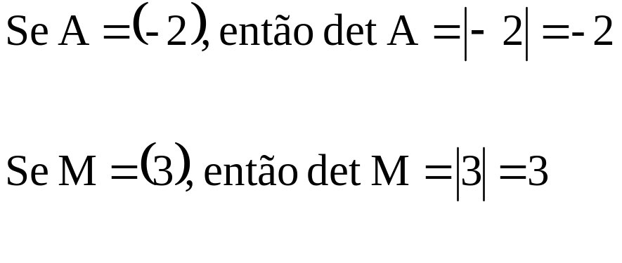
Determinantes
Determinante é um número associado a uma matriz.
Determinante de 1ª ordem
Exemplos
Notes:
matrizes

Slide 17
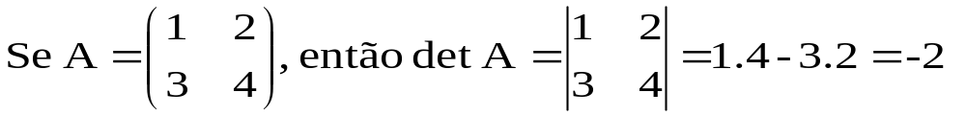
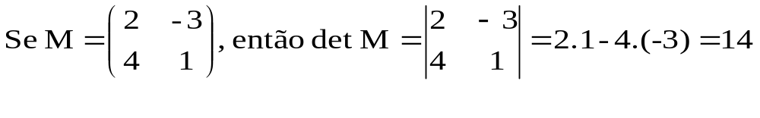
Determinantes
Determinante é um número associado a uma matriz.
Determinante de 2ª ordem
Exemplos
Notes:
matrizes

Slide 18
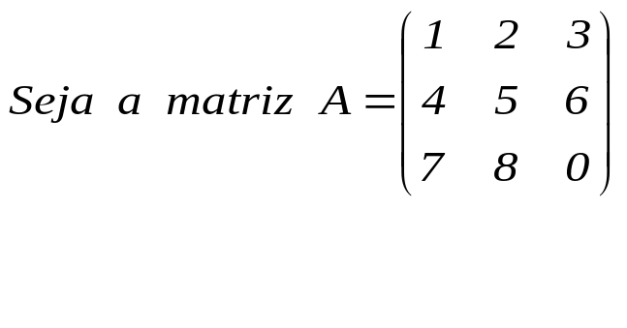
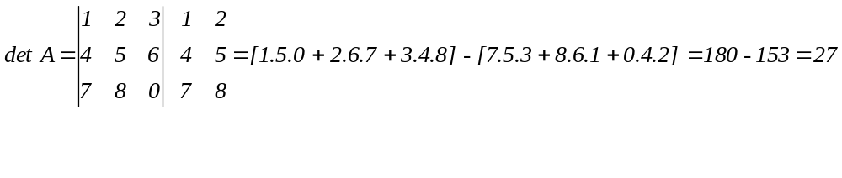
Determinantes (Regra de Sarrus)
Determinante é um número associado a uma matriz.
Determinante de 3ª ordem
Exemplos
Notes:
matrizes

Slide 19
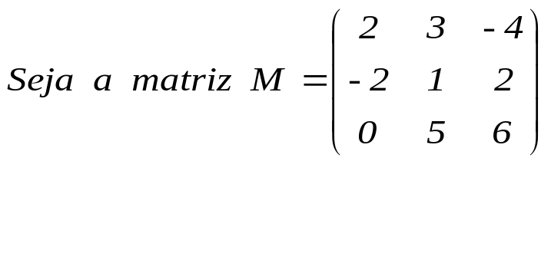
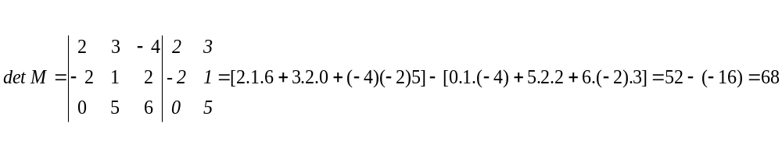
Determinantes
Notes:
matrizes

Slide 20
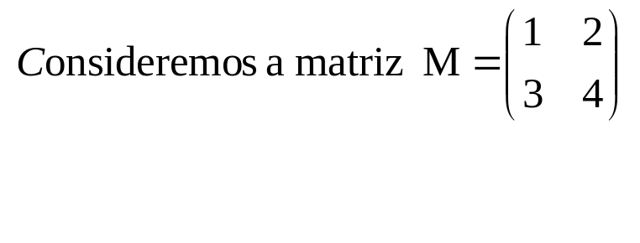
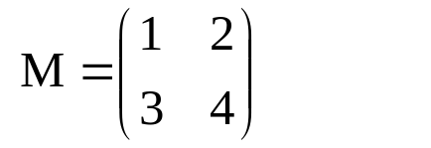
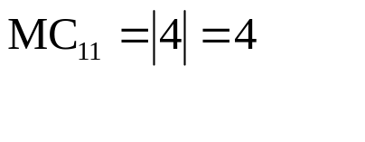

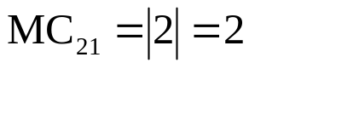
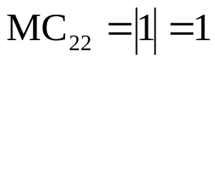
Menor Complementar (MC_{ij})
Exemplos
Notes:
matrizes

Slide 21
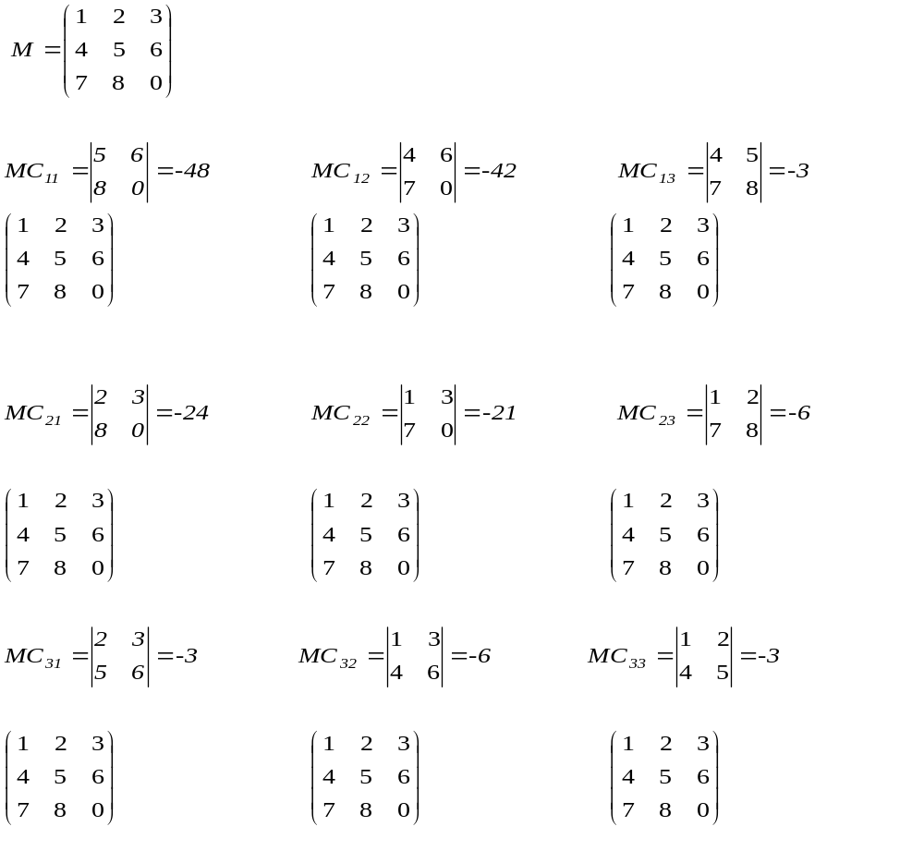
Menor Complementar MC_{ij}
Notes:
matrizes

Slide 22

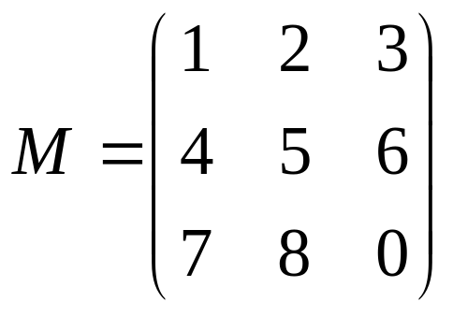
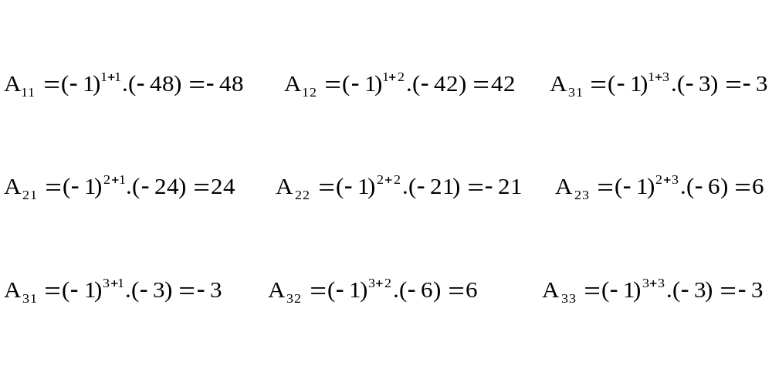
Cofator (A_{ij})
Como exemplo, vamos utilizar a matriz M cujos MC calculamos anteriormente.
Notes:
matrizes

Slide 23
Determinantes (Regra de Laplace)
Escolha uma fila(linha ou coluna) qualquer, preferencialmente a que tiver a maior quantidade de zeros.
Calcule o cofator de cada elemento não nulo da fila escolhida.
Determine a soma dos produtos dos elementos da fila escolhida pelos respectivos cofatores.
4) O resultado encontrado é o valor do determinante da matriz.
Exemplo
Notes:
matrizes

Slide 24
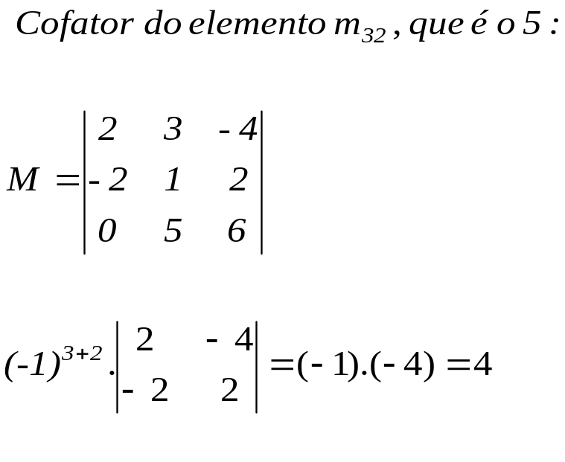
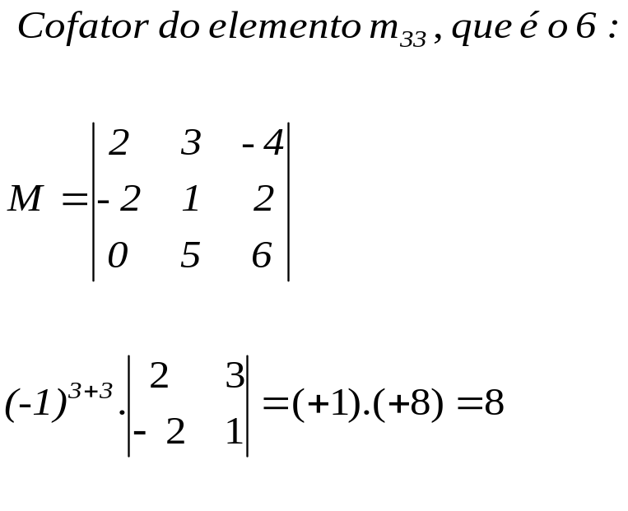
Determinantes
Vamos escolher, por exemplo, a linha 3, cujos elementos são 0, 5 e 6. Agora vamos calcular os cofatores referentes aos elementos 5 e 6.
Então, det M = 5.4 + 6.8 = 68
Notes:
matrizes

Slide 25
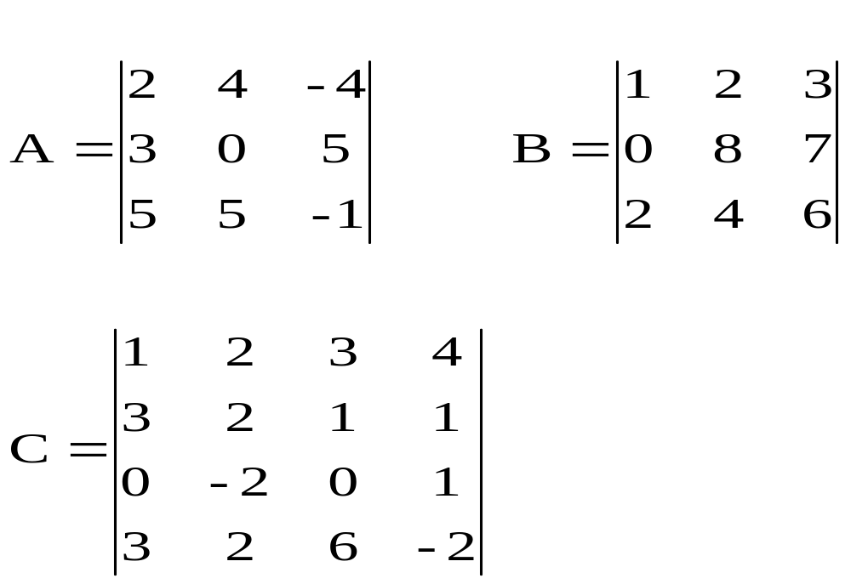
Exercícios
Calcule os determinantes pelo método de Laplace:
Resp.: det A =2, det B = 0 e det C = 178
Notes:
matrizes

